Slide 1
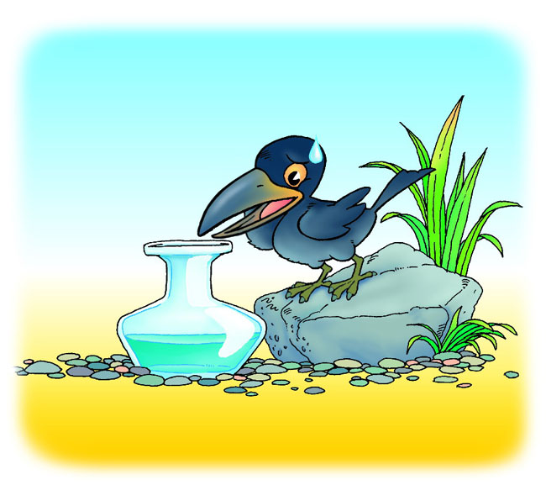

24、乌鸦喝水

Slide 2

一只乌鸦口渴了，到处找水喝。
。。

Slide 4

瓶(píng)
瓶子
半瓶水
瓶口

Slide 5
它看见一个瓶子，里面有半瓶水，可是，瓶口小，乌鸦喝不着。

Slide 7
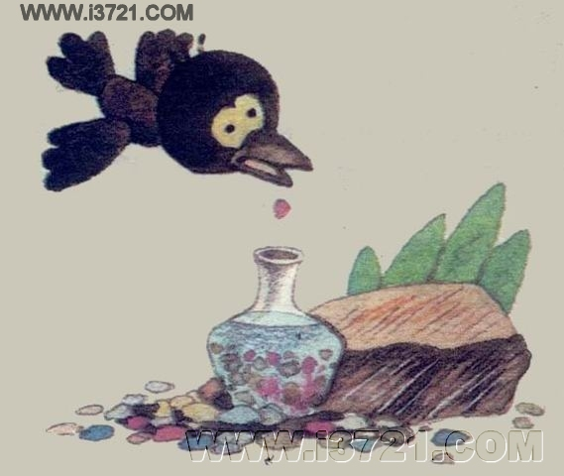

Slide 8
它叼起小石子，一颗一颗地放到瓶子里。

Slide 9
它叼起小石子，一颗一颗地放到瓶子里。瓶子里的水渐渐升高了，乌鸦就喝着水了。

Slide 10
它叼起小石子，一颗一颗地放到瓶子里。瓶子里的水渐渐升高了，乌鸦就喝着水了。

Slide 12

乌鸦看见旁边有许多小石子，终于想出办法来了。

Slide 13
怎么办呢？
乌鸦看见旁边有许多小石子，终于想出办法来了。

Slide 14
乌鸦看见旁边有许多小石子，终于想出办法来了。
它看见一个瓶子，里面有半瓶水。

Slide 15
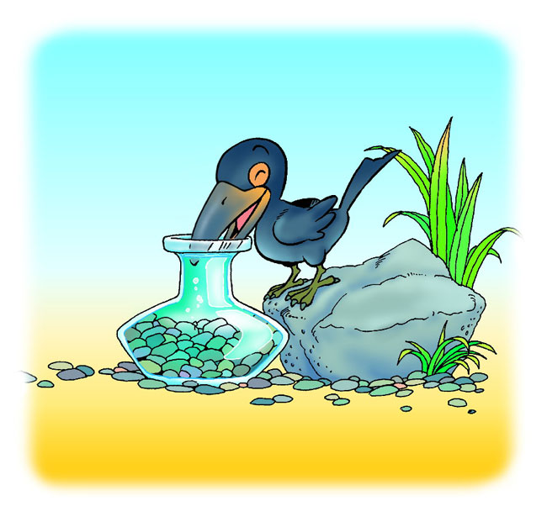

Slide 16

乌鸦 口渴 看见
瓶子 半瓶水 瓶口 怎么办 终于 办法 叼起 渐渐

Slide 17
乌鸦 口渴 看见
瓶子 半瓶水 瓶口 怎么办 终于 办法 叼起 渐渐

Slide 18
乌鸦口渴了， 。 它看见 瓶子， 半瓶水， ，瓶口 ，乌鸦 。
呢？
乌鸦看见 ，终于 办法 。它叼起 ， 瓶子里。瓶子 渐渐升高了，乌鸦 。

Slide 19

困难像弹簧，
看你强不强。
你强它就弱，
你弱它就强。

Slide 20
天 。
我 。
渐渐 。

Slide 21
老办法不行了
一只乌鸦口渴了,飞出树林找水喝,在村中遇到了猴子。猴子告诉它: “村子的井里有水。”
猴子走了,乌鸦找到了那口井,就把小石子一颗一颗衔到井里,可是衔了好久,还不见水升上来。
这时候,猴子到井边来打水,看到乌鸦用这种办法喝水,不禁哈哈大笑,说: “你用这种办法喝瓶子里的水是可以的,喝井里的水就不行了!”
说完,猴子很快打来一桶水，请乌鸦喝了个够。

Slide 22
老办法不行了
一只乌鸦口渴了,飞出树林找水喝,在村中遇到了猴子。猴子告诉它: “村子的井里有水。”
猴子走了,乌鸦找到了那口井,就把小石子一颗一颗衔到井里,可是衔了好久,还不见水升上来。
这时候,猴子到井边来打水,看到乌鸦用这种办法喝水,不禁哈哈大笑,说: “你用这种办法喝瓶子里的水是可以的,喝井里的水就不行了!”
说完,猴子很快打来一桶水，请乌鸦喝了个够。

